Slide 1

TMVA и классификация данных
(На примере написанной программы)

Slide 2
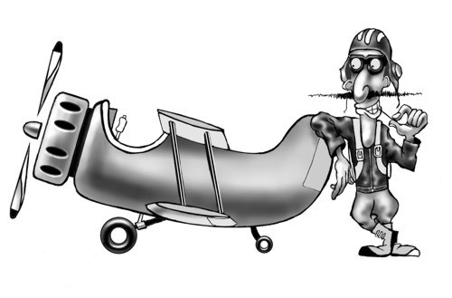
Задача классификации
1
Задача классификации в общем виде: Разделить данные по категориям. Например, некоторый алгоритм (примененный в данной задаче), получает список погибших пилотов и анализирует их характеристики, такие, как рост, вес, цвет глаз, пол, итд. Затем, для списка живущих пилотов делает предсказание о том, какие пилоты погибнут.
Характеристики: | Погибнет
Цвет глаз | Синие глаза
Рост 180 см | Рост 185 см
Мужчина | Мужчина
Двое детей | Двое детей

Slide 3
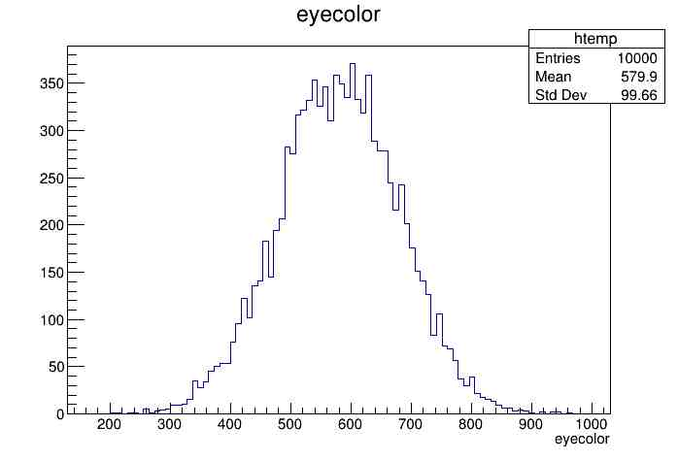
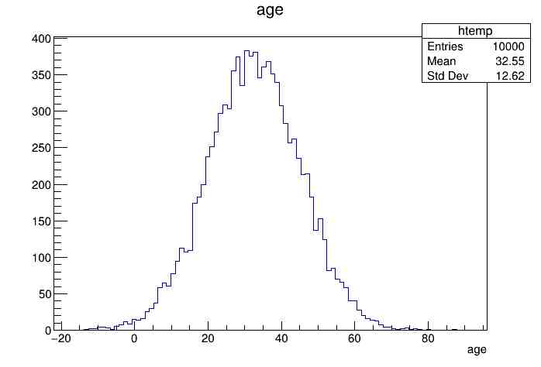
Распределение цвета глаз
2
Распределение возраста
Стоит отметить, если по предыдущему слайду может показаться, что найти нужный признак можно просто посмотрев на него (например, синие глаза у большинства погибших пилотов) в реальности имеющиеся данные могут иметь сложное распределение. Например, тот же цвет глаз в решаемой задаче является не названием цвета (красный, синий, зеленый), а, длиной волны, распределенной по Гауссу (график слева) и “невооруженным” взглядом найти такой признак и, тем более, сопоставить его с другими довольно затруднительно.

Slide 4
Используемые инструменты
3
Задача классификации пилотов по признаку их выживаемости решалась в среде ROOT при помощи TMVA. Итак:

Slide 5

ROOT
4
ROOT - программная среда, используемая для анализа данных, разработанная CERN(Conseil européen pour la recherche nucléaire). Включает в себя, такие объекты, как, например:
Графики
Математический анализ
Математические функции
Методы работы с изображениями

Slide 6
TMVA
5
TMVA - The toolkit for multivariate analysis. Root - интегрированная среда для классификации и анализа данных.

Slide 7
Сигнал/Бэкграунд
6
Понятия сигнальных и бэкграундных событий:
Сигнал - события, которые нужно выделить среди остальных событий
Бэкрграунд - все события

Slide 8
Постановка задачи:
7
Проанализировать данные погибших пилотов, содержащие характеристики пилотов, такие, как рост, цвет глаз, вес. На основе этих данных сделать прогноз о том, какие пилоты из тех, кто сейчас жив, погибнут.
Стоит отметить, что, хотя в данной задаче между характеристиками пилотов и вероятностью их смерти есть явное соответствие, в реальной задаче такого соответствия может не быть. Однако, невозможность классифицировать пилотов по какому-то признаку тоже будет ценным результатом.

Slide 9
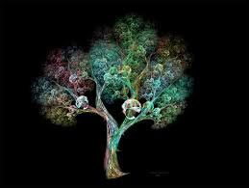
Программа:
8
Написанная программа состоит из 3-х файлов:
Neuro.hpp - файл-заголовок.
Neuro.cpp - файл-описание.
Neuro-pilots.cpp - Главная программа.
Программа состоит из структуры, в которую занесены переменные - характеристики “пилотов”, такие как рост, вес итд, функций, создающих рандомную генерацию этих характеристик и функции, записывающей сгенерированные характеристики в структуру данных “дерево”.

Slide 10
Работа TMVAClassification.C
9
Данный скрипт считывает из “дерева” переменные - данные, записанные в дерево, работает с этими переменными различными классификаторами, и предоставляет информацию, такую, как: Матрицы корреляций переменных, зависимости между выходными переменными, график эффективности работы каждого классификатора итд. Так же, формирует директорию, в которую записываются “веса” для каждой переменной - значения определенной функции.

Slide 11
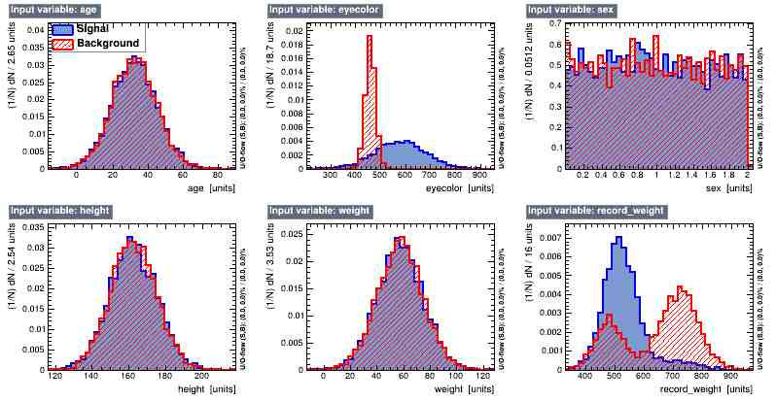
10
Различия между сигналом и бэкграундом для всех характеристик пилотов (красное - пилоты из списка погибших).

Slide 12
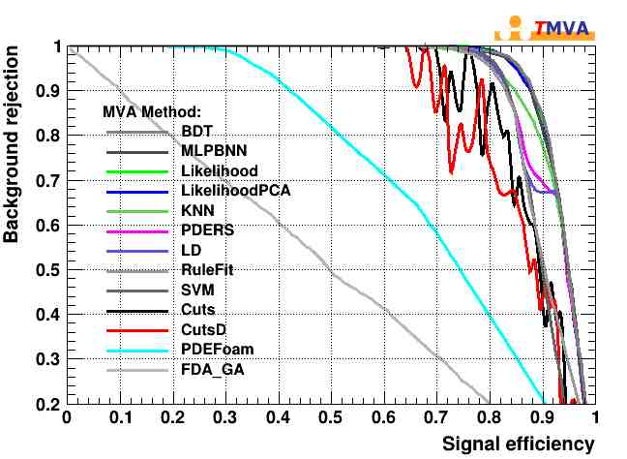
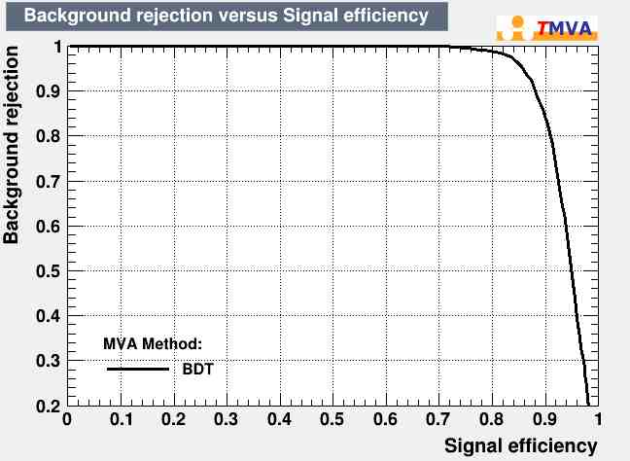
Эффективность всех методов в скрипте
1
Эффективность метода BDT
(Чем ближе площадь под кривой к единице, тем лучше отсекаются сигнальные события)

Slide 13
Работа TMVAClassificationApplication.C
11
Скрипт получает набор данных в виде дерева из файла .root и применяет к каждому событию веса, посчитанные скриптом TMVAClassification.C, после чего записывает гистограмму (график с количеством событий по оси Y) для каждого примененного метода, в которой указывается распределение весов для каждого события для этих данных. Этот скрипт является проверочным, а не тренировочным.

Slide 14
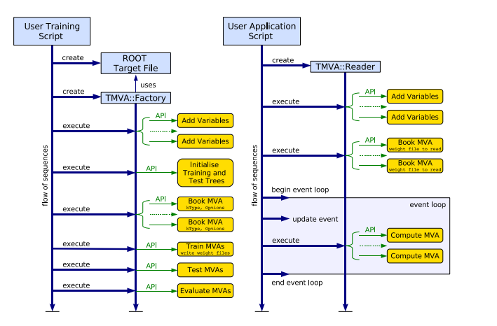
Схема работы обоих скриптов:
12
Важно, что оба скрипта используются для решения одной и той же задачи, но представляют разные этапы решения.

Slide 15
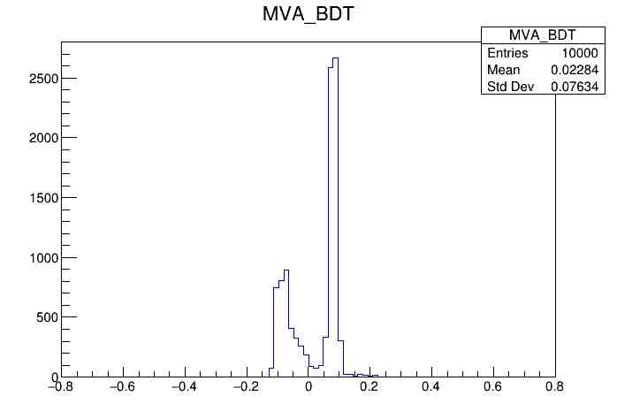
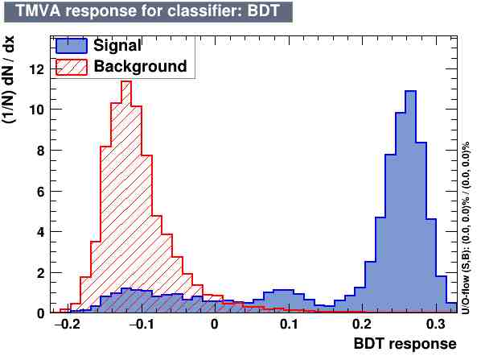
Результат работы:
13
Сравнивая графики, полученные скриптом TMVAClassificationApplication.C и графики для тренировочного набора данных, показывающие разделения сигнальных и бэкграундных событий, можно сказать, какой диапазон значений классификатора соответствует сигнальным событиям в тестовом наборе данных. Здесь видно, что наиболее высокая вероятность погибнуть у пилотов с BDT от -0.15 до 0.

